Slide 1
İZMİR KATİP ÇELEBİ ÜNİVERSİTESİ
YAPAY ZEKA VE VERİ BİLİMİ UYGULAMA VE ARAŞTIRMA MERKEZİ
DANIŞMA KURULU TOPLANTISI
24.12.2021

Slide 2
İçerik
Merkez Amaç ve Ekibinin Tanıtılması
İKÇÜ Akademik ve İdari Personele Eğitim
BAYLAN Su ve Elektrik Sayaçları Firması ile İKÇÜ Arasında İş Birliği Protokolü
Akıllı Sulama Sistemi Projesi
I. Uluslararası Yapay Zeka ve Veri Bilimi Kongresi
Journal of Artificial Intelligence and Data Science Dergisi
Yapay Zeka Bilmeyen Kalmasın Projesi
Akıllı Kampüs Projesi
Ziyaretler
Sanayi ve Teknoloji Bakanı Sayın Mustafa Varank ile Görüşme
Cumhurbaşkanlığı Dijital Dönüşüm Ofis Başkanı Dr. Ali Taha KOÇ ile Görüşme
Ulusal Yapay Zeka Stratejisine Katılım – Gebze Bilişim Vadisi
YÖK
Çok Sayıda Proje Toplantıları
Görüş ve Öneriler

Slide 3
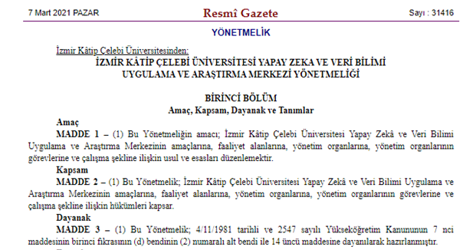
Merkezin Kuruluşu
İKÇÜ Yapay Zeka ve Veri Bilimi Uygulama ve Araştırma Merkezi 7 Mart 2021 Tarihinde kurulmuştur.

Slide 4
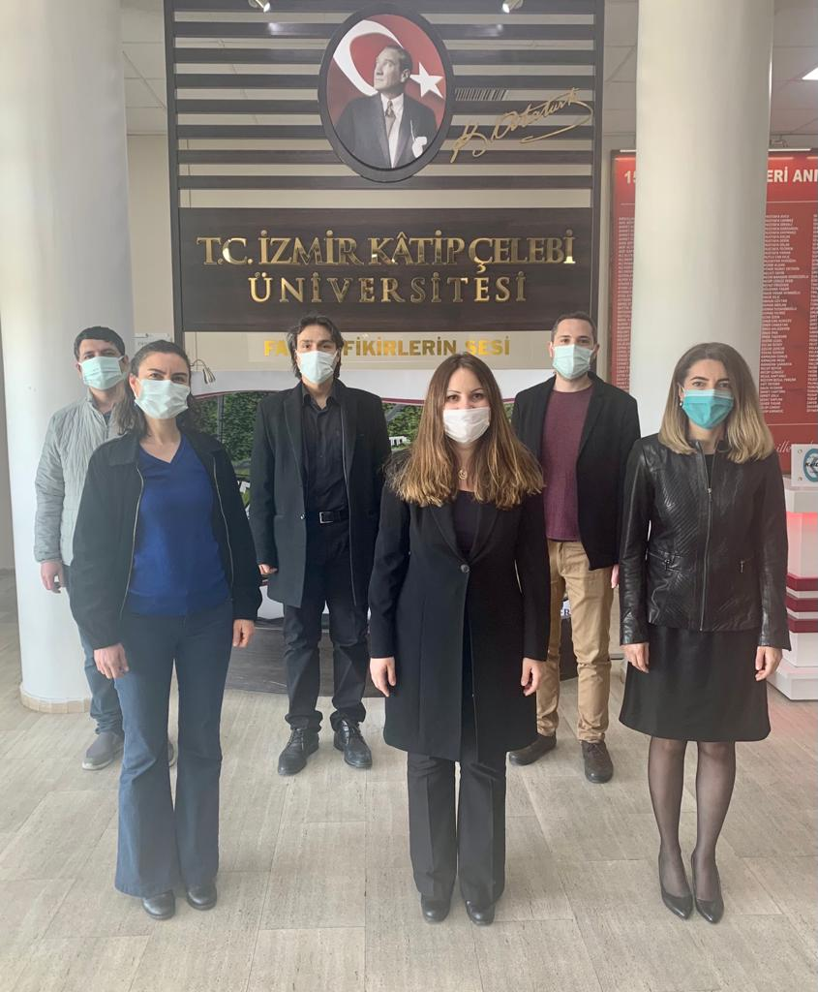
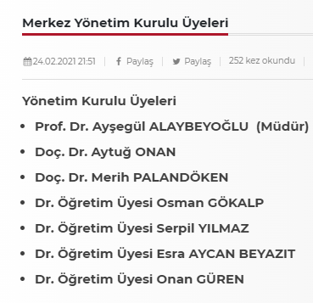
Merkez Yönetim Kurulu Üyelerimiz

Slide 5
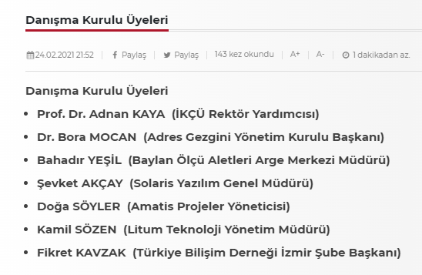
Merkez Danışma Kurulu Üyelerimiz

Slide 6
Merkezin Amacı
Cumhurbaşkanlığı Dijital Dönüşüm Ofis Başkanlığı ile Sanayi ve Teknoloji Bakanlığı Tarafından hazırlanan
Ulusal Yapay Zeka Stratejisi’nde
belirtilen hedefler doğrultusunda faaliyetler gerçekleştirerek ülkemizin yapay zeka alanındaki gelişim sürecine katkı sağlamaktır.

Slide 7
MERKEZ FAALİYETLERİMİZ

Slide 8
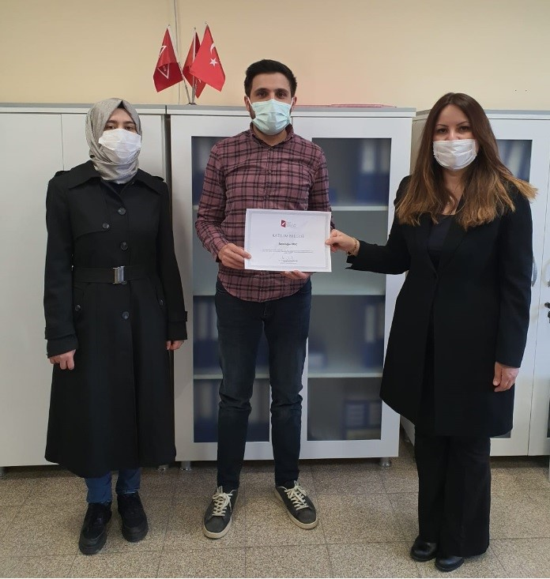
Akademik ve İdari Personele Eğitim

Slide 9
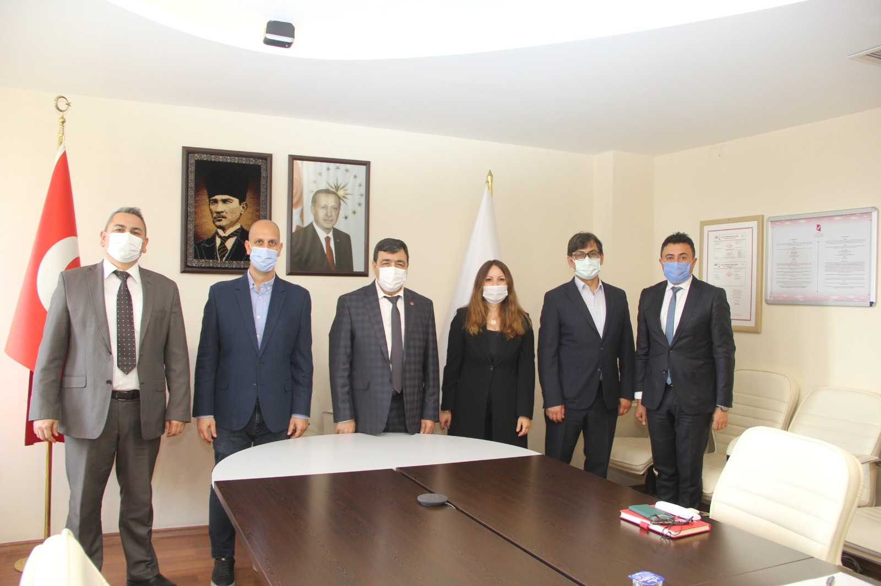
Üniversitemiz ile Baylan firması arasında Akıllı Sulama Sistemleri iş birliği protokolü imzalandı.

Slide 10
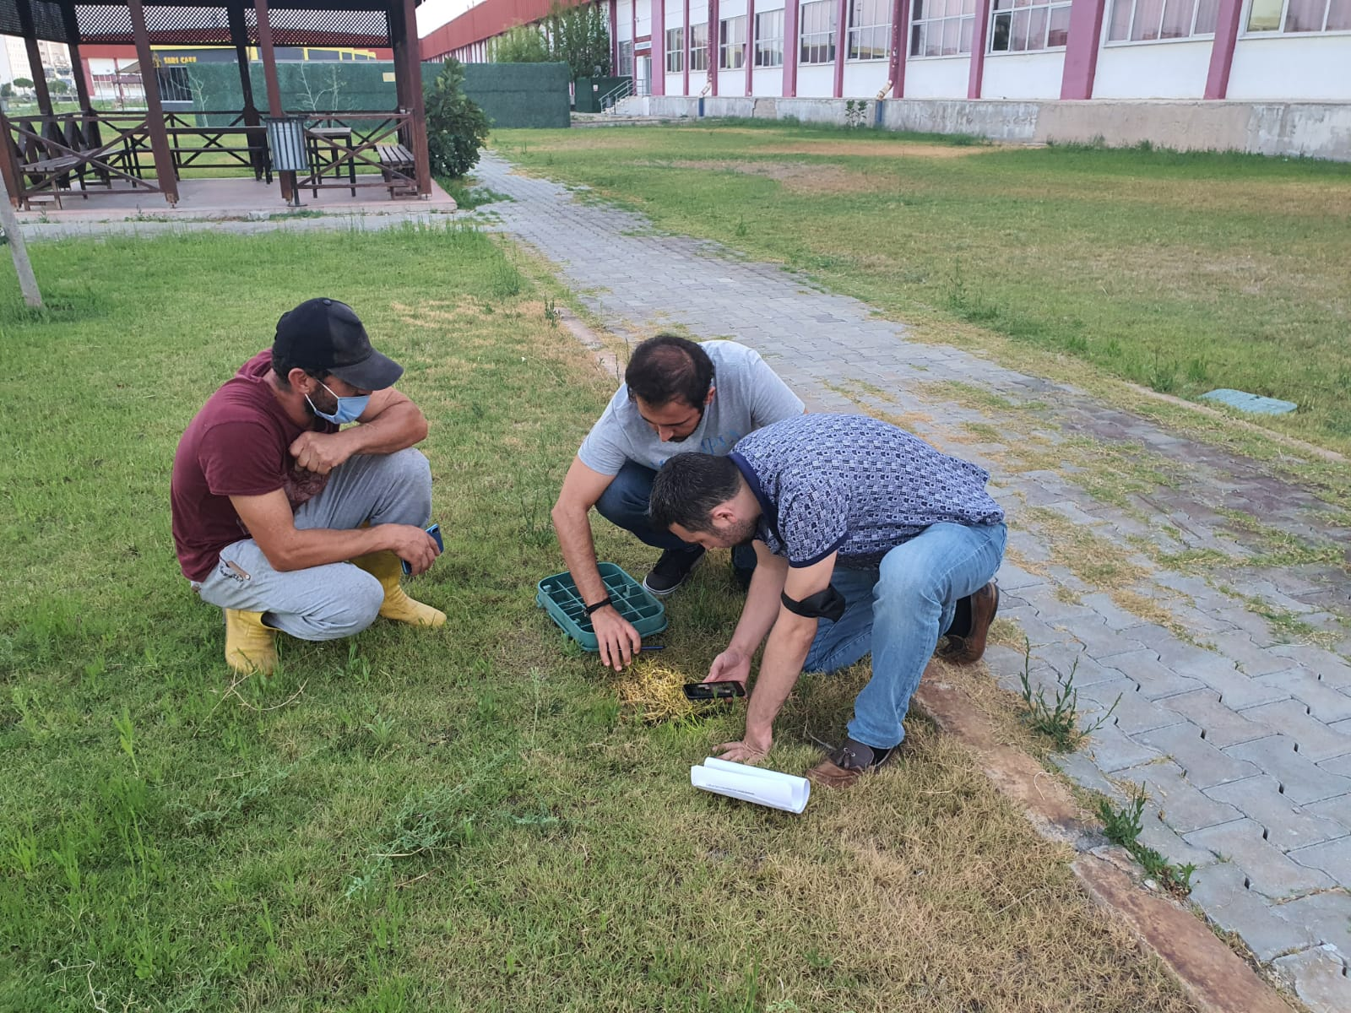
Akıllı Sulama Sistemi Saha Çalışmaları

Slide 11
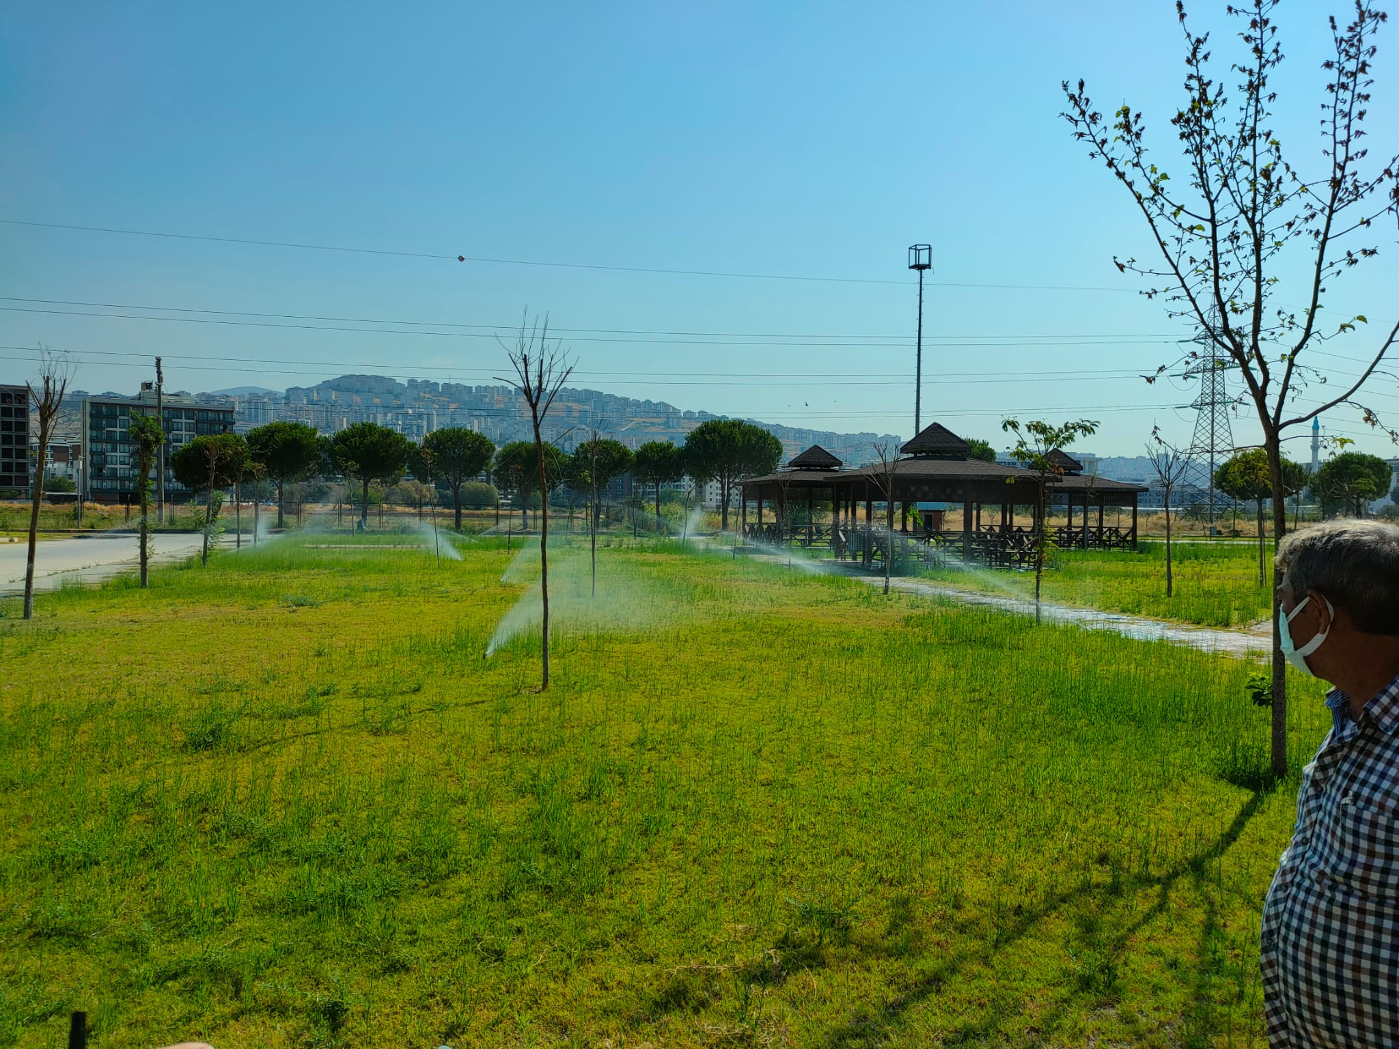
Akıllı Sulama Sistemi Saha Çalışmaları

Slide 12
Akıllı Sulama Sistemi Saha Çalışmaları

Slide 13
Türkiye’de İlk olacağız: Akıllı Sulama Sisteminin Kampüste Uygulandığı
Akıllı Sulama Sisteminin Kampüste Uygulandığı Türkiye’de ilk üniversite olacağız.
Bu proje ile
Gereksiz su tüketimini önleyeceğiz
Gereksiz insan gücü kullanımını önleyeceğiz
Toprağın ve Bitkinin verimliliğini arttıracağız
Ayrıca, Cumhurbaşkanlığı Dijital Dönüşüm Ofis Başkanımız, projemizin teknik detayları hakkında rapor istedi, sunduk

Slide 14
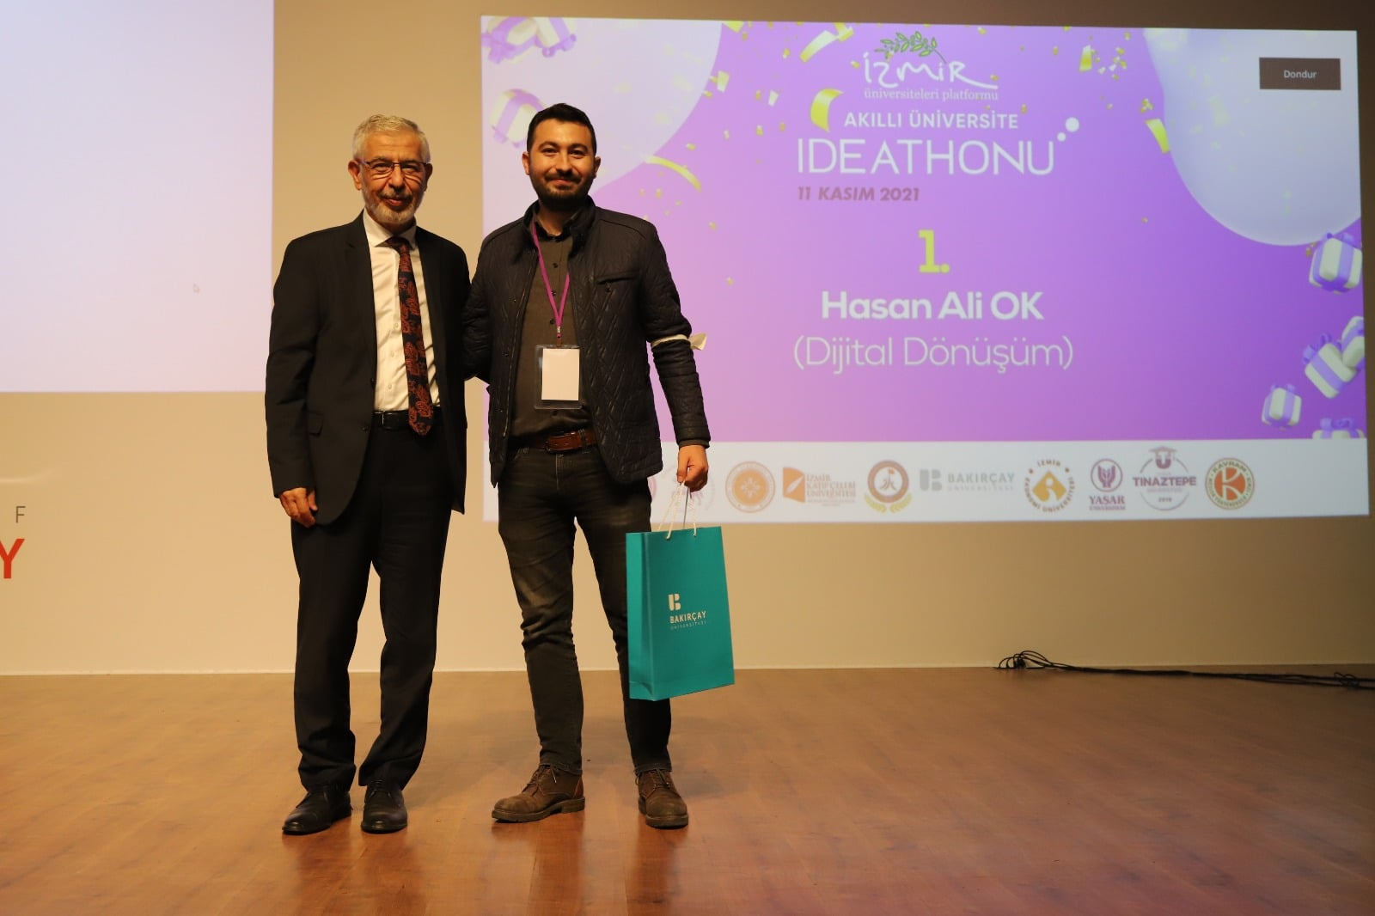
İzmir Üniversiteleri Platformu tarafından düzenlenen Akıllı Üniversite Ideathonu’nda Akıllı Sulama Sistemi projemiz birincilik ödülü aldı.

Slide 15
Hedefimiz Akıllı Kampüs
Ulusal Yapay Zeka Stratejisinde belirtilen hedefler doğrultusunda kampüsümüzün dijital dönüşümü için projeler gerçekleştirmekteyiz:
Akıllı Kampüs Projesi
Akıllı Sulama Sistemi Projesi
Akıllı Maske Tespit Sistemi Projesi
Akıllı Otopark Sistemi Projesi
Akıllı Yoklama Sistemi Projesi
Sesle Yönetilen Akıllı Web Sitesi ve Kampüs Projesi
Kablosuz İletişim ve Yapay Zeka Teknolojileri ile 24 saat kesintisiz izlenebilen Kampüs projesi

Slide 16
1. Uluslararası Yapay Zeka ve Veri Bilimi Kongresi
26-28 Kasım 2021 tarihlerinde online olarak Uluslararası Yapay Zeka ve Veri Bilimi Kongresi düzenledik. Farklı üniversitelerden 54 adet uluslararası bildiri sunuldu

Slide 17
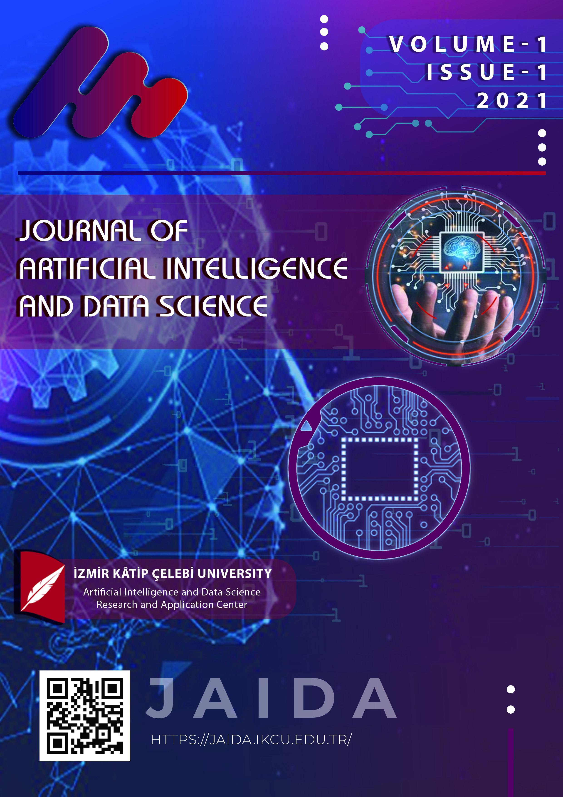
Uluslararası Yapay Zeka ve Veri Bilimi Dergisi

Slide 18
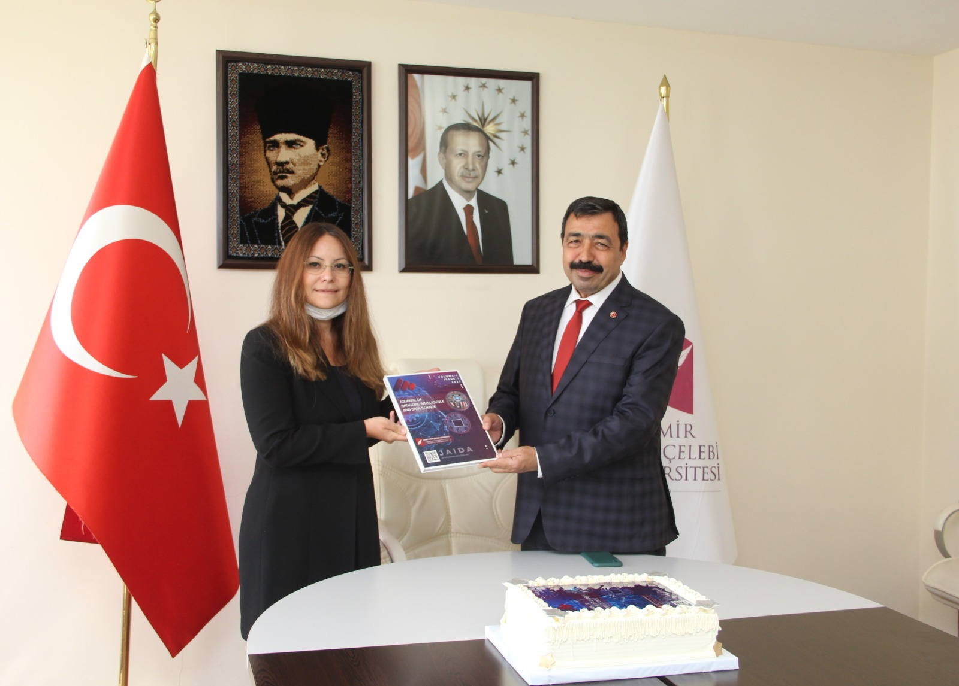

Slide 19
‘Yapay Zeka Bilmeyen Kalmasın‘
Sosyal Sorumluluk Projesi

Slide 20
‘’Yapay Zeka Bilmeyen Kalmasın’’ Projesi
Bu proje ile Yapay Zeka öğrenmek isteyen herkes ücretsiz ve online olarak eğitimlere katılabilecek.
İsviçre merkezli Global AI Hub şirketi ile işbirliği protokolü gerçekleştirdik.
Öğrencilerimiz, akademisyenlerimiz veya dışarıdan herkes bu eğitimden faydalanabilecek.

Slide 21
’Yapay Zeka Bilmeyen Kalmasın’’ Projesi
Bu projenin duyurusunu geniş kitlelere yaparak;
‘’ Yapay Zeka ‘’ denildiğinde İzmir’de, Ege Bölgesinde ve Tüm Türkiye’de ilk akla gelen merkez olmak istiyoruz.

Slide 22
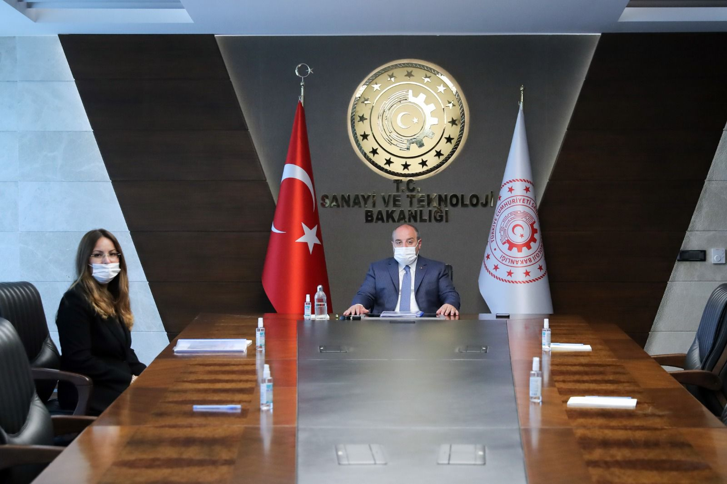
Sanayi ve Teknoloji Bakanımızın Kabulleri
Merkez çalışmalarımız hakkında bilgi vermek ve desteklerini istemek amacı ile Sanayi ve Teknoloji Bakanımız Sayın Mustafa Varank’tan kabul aldık.
Bakanlığın Yapay Zeka Çalışma Grubuna dahil edildik.

Slide 23
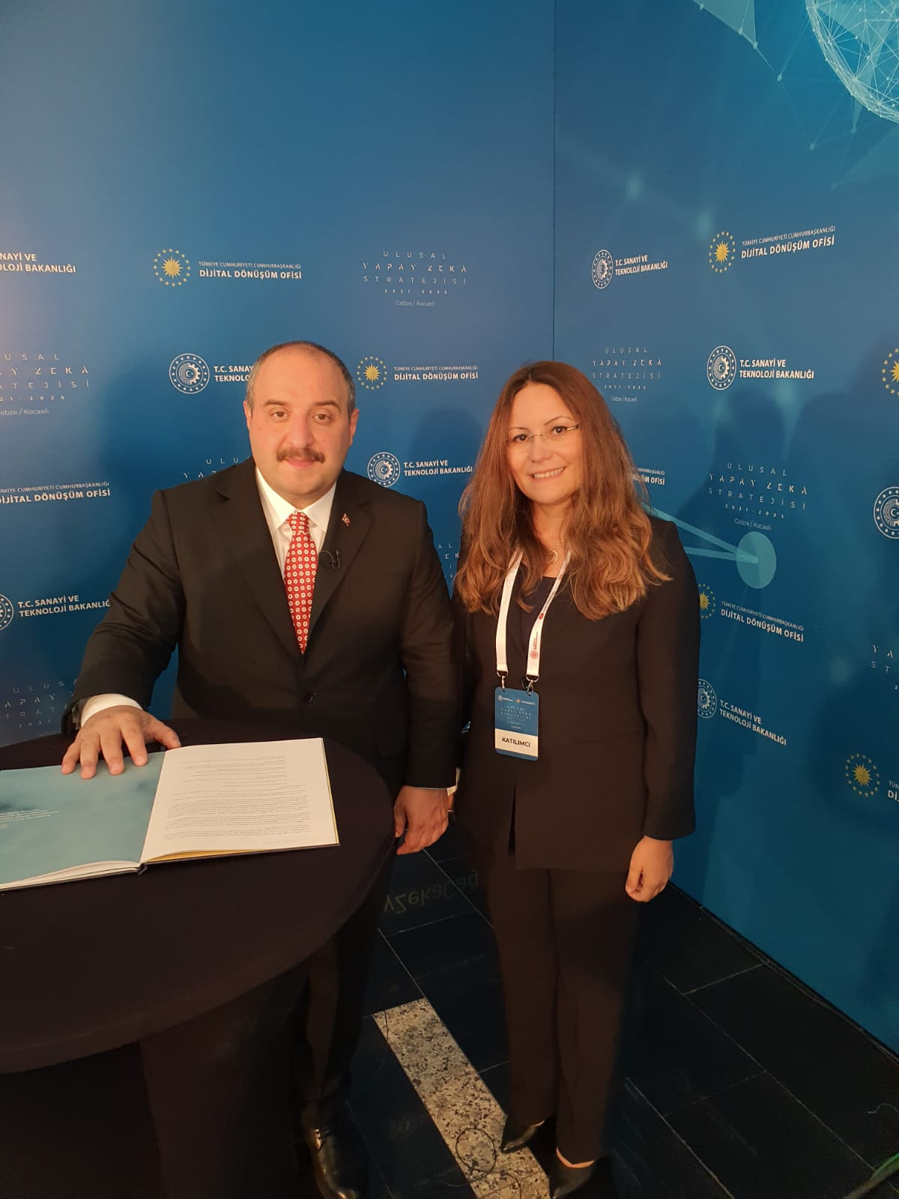
Ulusal Yapay Zeka Stratejisi Toplantısı (Gebze-Bilişim Vadisi)
Gebze Bilişim Vadisinde yapılan Ulusal Yapay Zeka Stratejisi Toplantısına davet ettiler. Bakanımız ile iletişimimiz devam etmektedir.

Slide 24
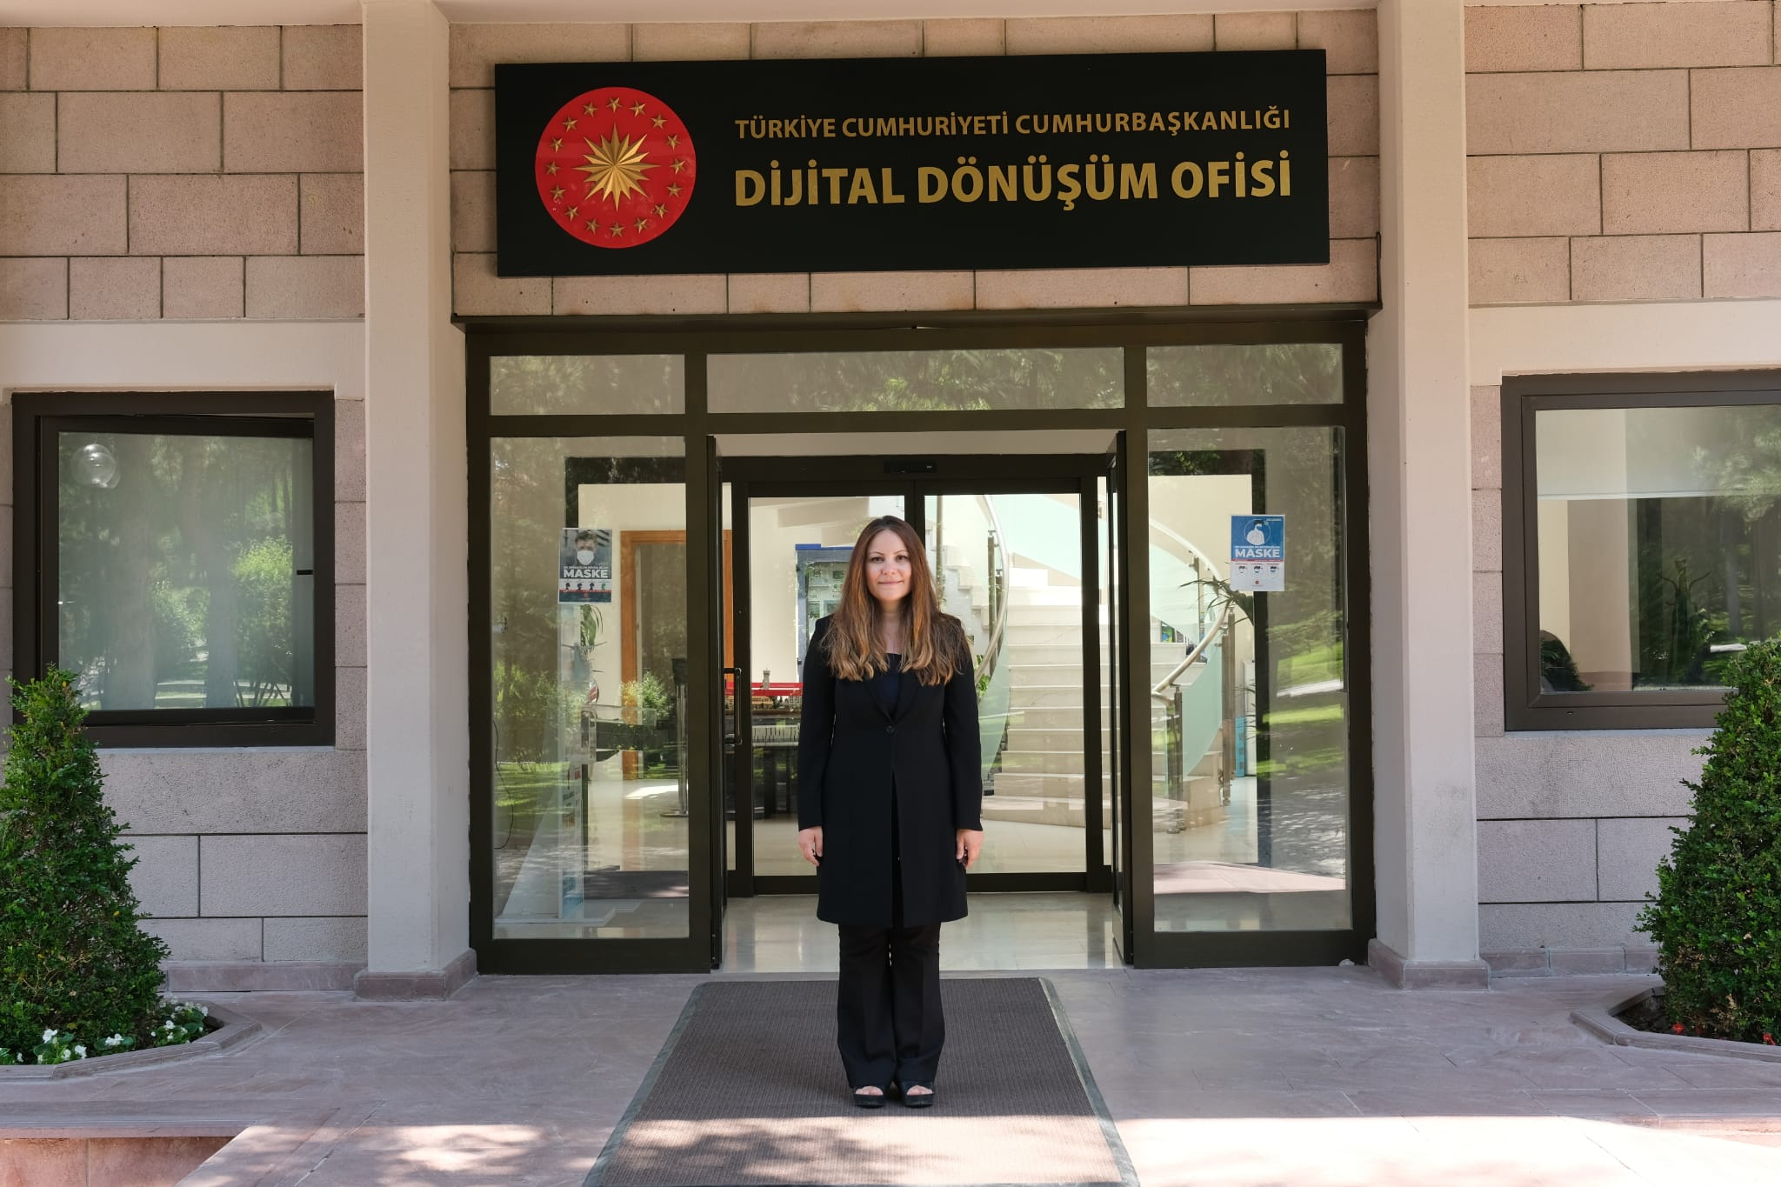
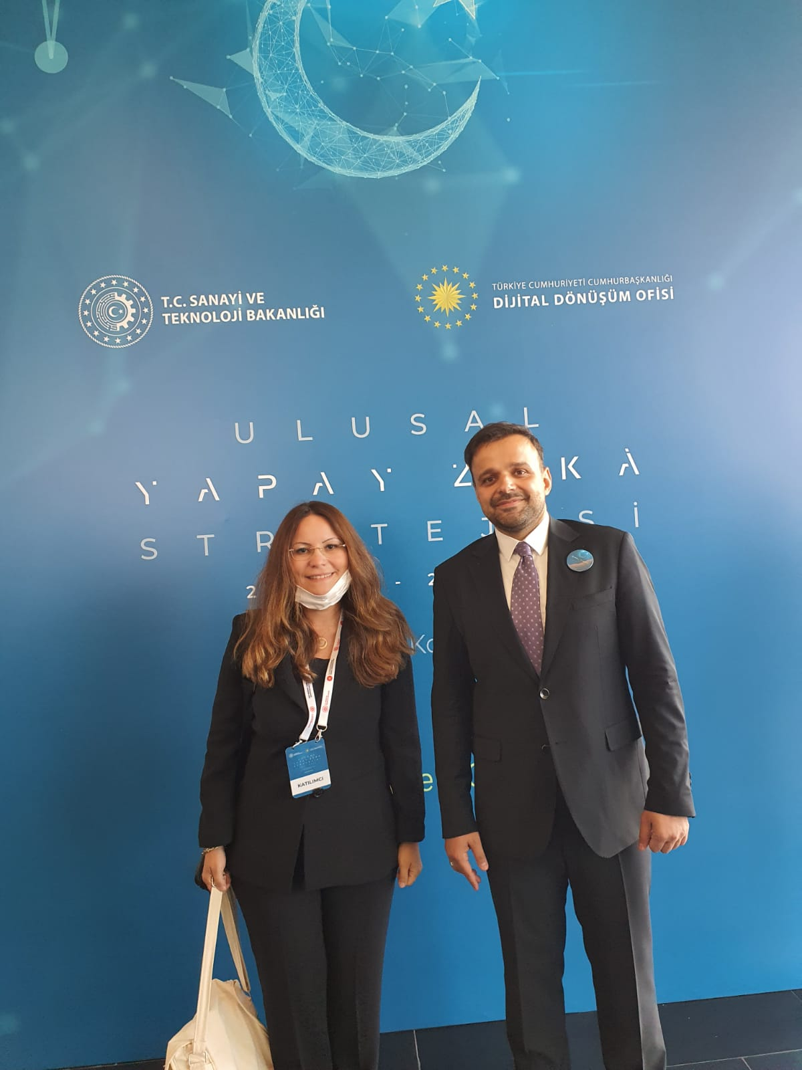
Cumhurbaşkanlığı Dijital Dönüşüm Ofis Başkanı Dr. Ali Taha KOÇ’a Sunum
Cumhurbaşkanlığı Dijital Dönüşüm Ofis Başkanı ile Çankaya Köşkündeki merkezde görüştük, faaliyetlerimiz hakkında bilgi verdim.

Slide 25
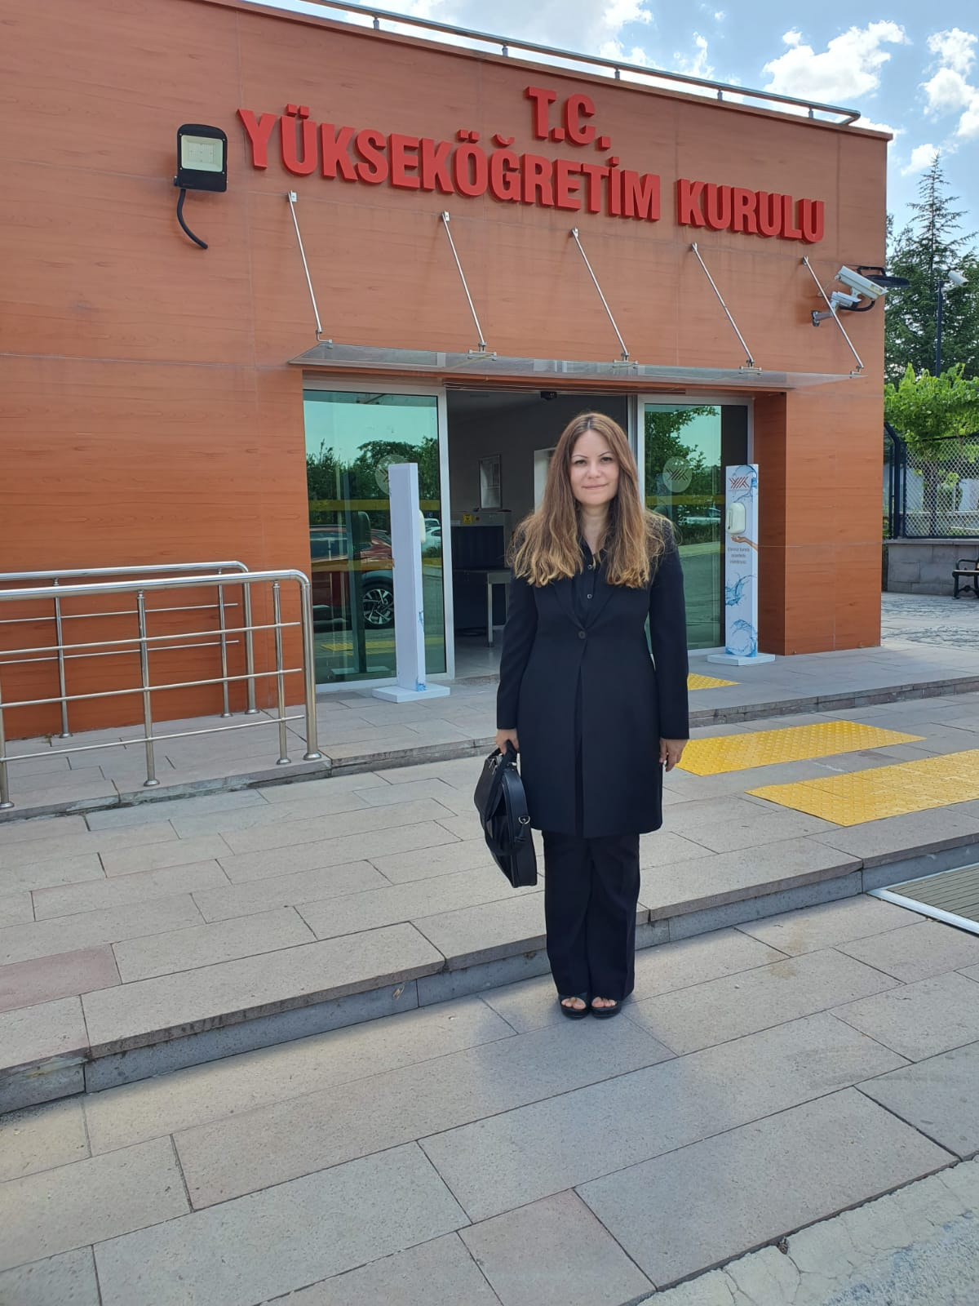
YÖK’e Ziyaret
YÖK’ü ziyaret ettim, çalışmalarımız hakkında bilgi verdim.

Slide 26
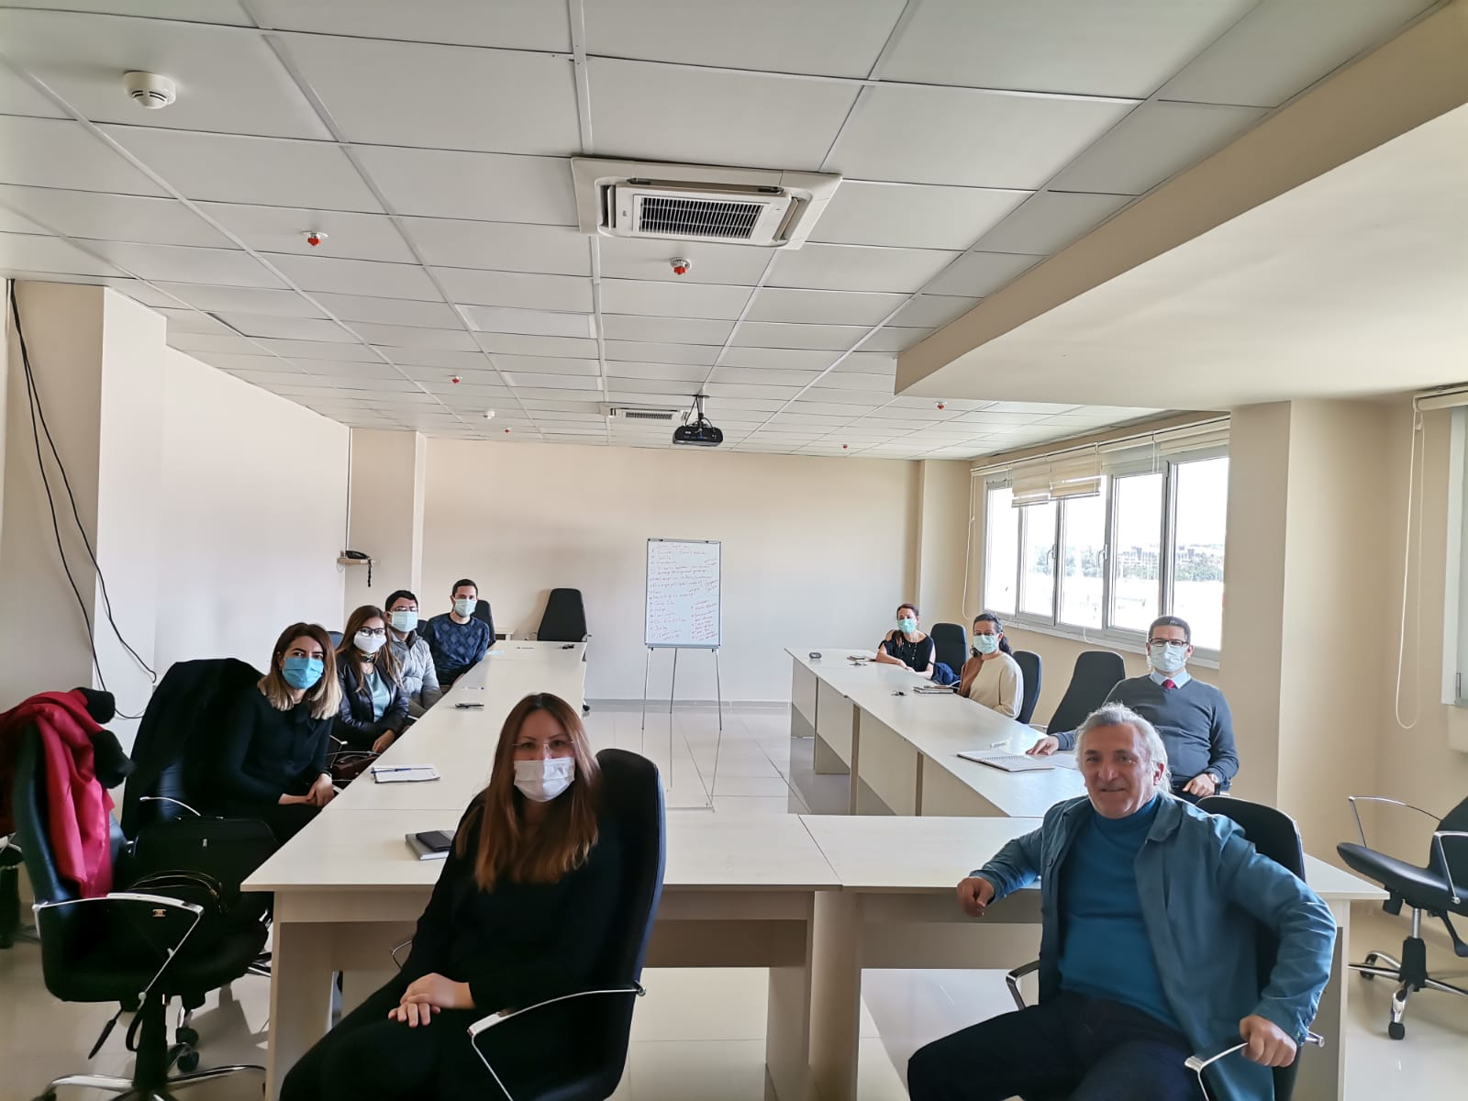
Çok Sayıda Proje Toplantıları Gerçekleştirdik

Slide 27
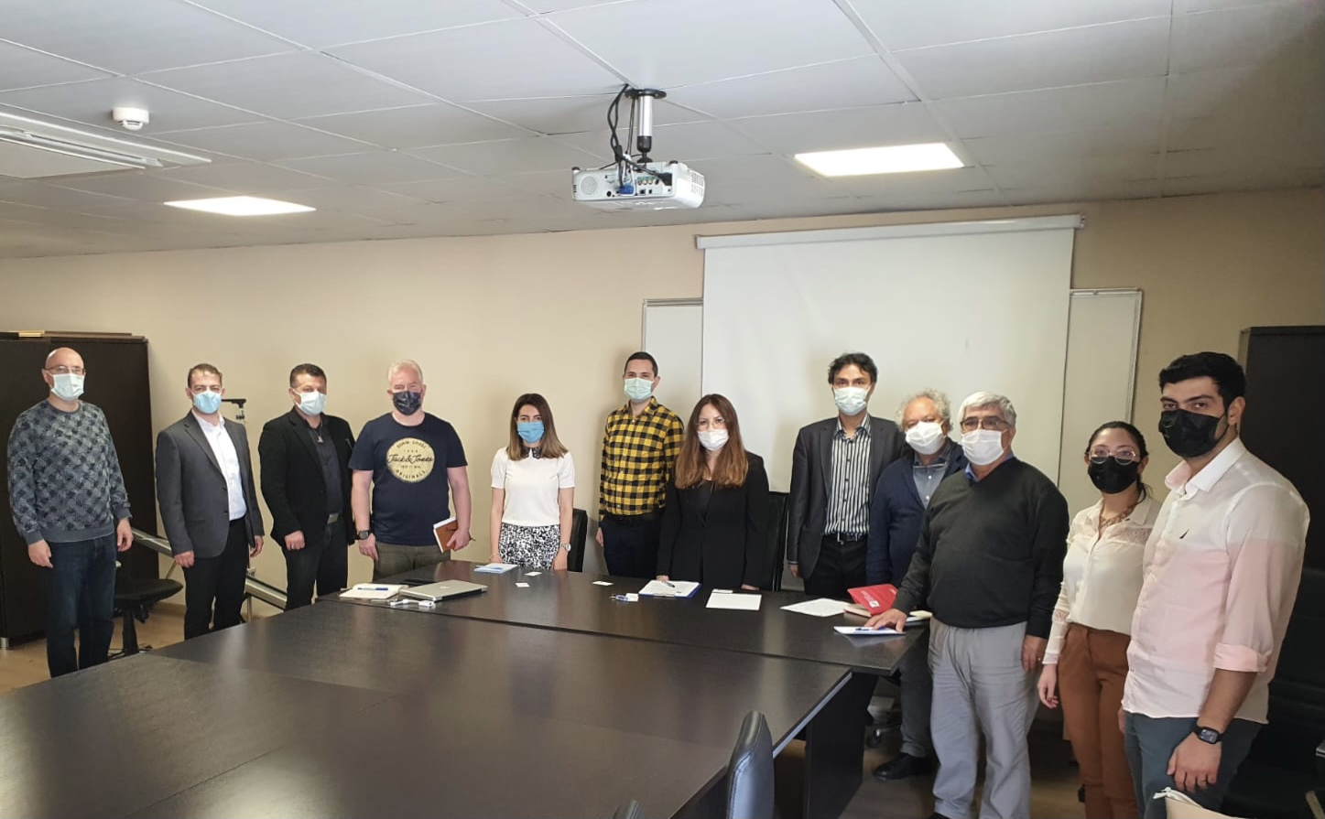
Türkiye Bilişim Derneği İzmir Şubesi Yönetim Kurulu Ziyaret

Slide 28
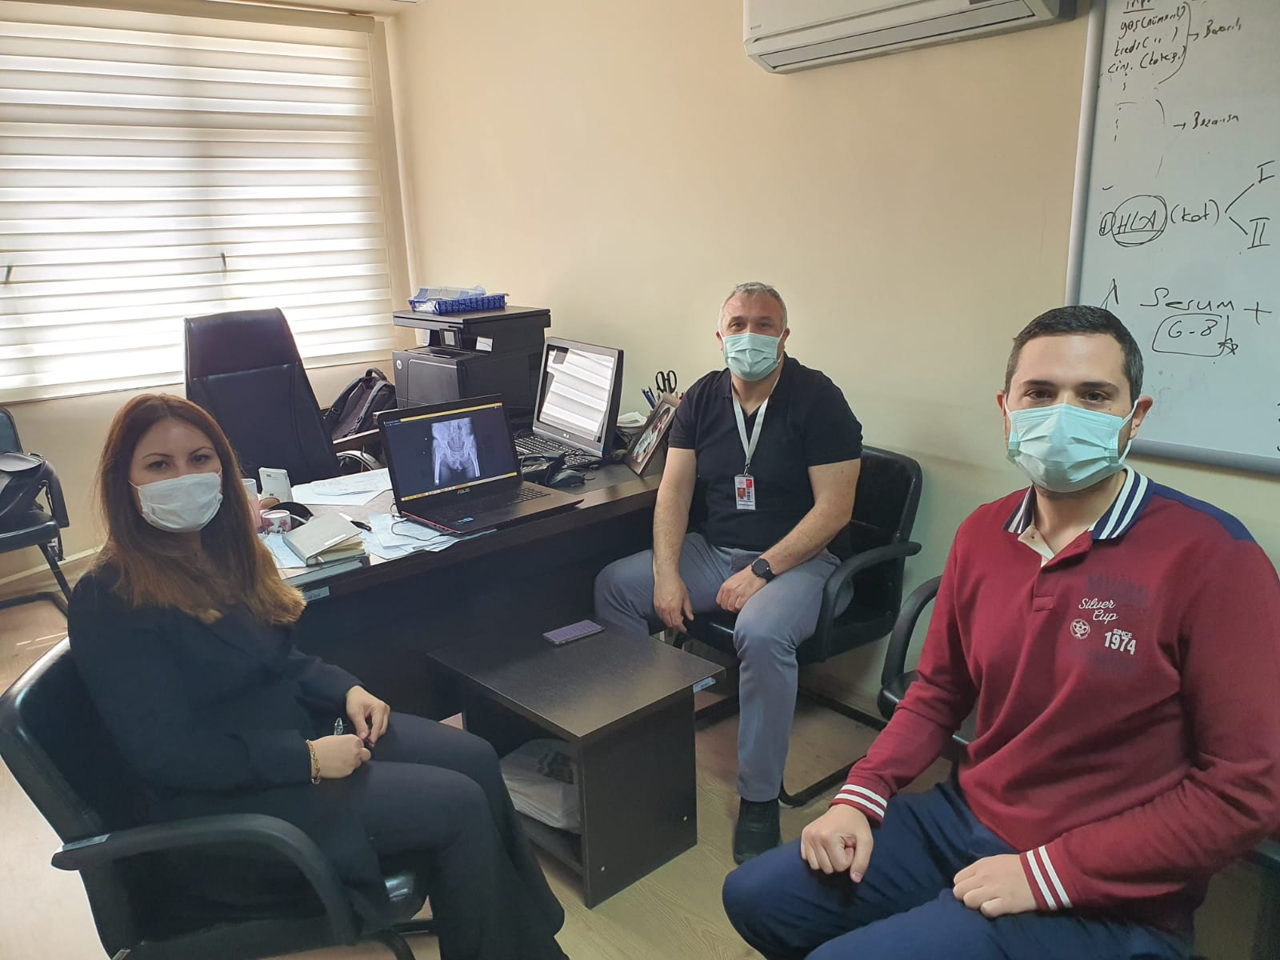
Çok Sayıda Proje Toplantıları Gerçekleştirdik

Slide 29
Yapay Zeka ve Veri Bilimi Öğrenci Topluluğu Kurduk
Bilgisayar Mühendisliği bölümü öğrencilerimiz yürütücülüğünde Yapay Zeka ve Veri Bilimi Öğrenci Topluluğu kurduk.
Yapay Zeka konularına ilgi duyan öğrencilerimiz ile çalışma grupları oluşturacağız.
Öğrencileri de Yapay Zeka etkinliklerine dahil edeceğiz.

Slide 30
Değerli Danışma Kurulu Üyelerimiz;
Üniversitemiz, Ülkemiz ve Tüm İnsanlık için hayallerimiz, hedeflerimiz, projelerimiz ve gayretlerimiz var.
Başarı Hikayeleri Yazmak için çalışmalarımıza heyecan ve azimle devam edeceğiz.
Destekleriniz için çok teşekkür eder, saygılar sunarım

